Slide 1
CUỘC SỐNG TRỰC TUYẾN
CHỦ ĐỀ A. INTERNET VÀ TRUYỀN THÔNG SỐ

Slide 2
CHỦ ĐỀ A.
INTERNET VÀ TRUYỀN THÔNG SỐ
Bài 1. Thế giới Internet thật là rộng lớn
Bài 2. Tớ liên lạc được với mọi người ở khắp mọi nơi trên thế giới

Slide 3
Bài 2. Tớ liên lạc được với mọi người ở khắp mọi nơi trên thế giới
Tuần 12: tạo và gửi thư(TiếP)
Biết ghi các địa chỉ nhận thư
Biết cách nhập văn bản cho chủ đề và nội dung thư
Biết dùng công cụ kiểm tra lỗi chinh tả trong nội dung thư
Biết thực hiện thao tác gửi thư

Slide 4

ÔN TẬP KIẾN THỨC CŨ
1. Trình bày các bước tạo và gửi một bản thư điện tử
2. Tạo một bản thư điện tử

Slide 5
THỰC HÀNH
1. Ghi địa chỉ nhận thư
2. Nhập văn bản cho chủ đề và nội dung thư
- Mời dự sinh nhật
- Kể lại kỉ niệm đáng nhớ trong buổi thăm quan thành Cổ Loa
- ……

Slide 6

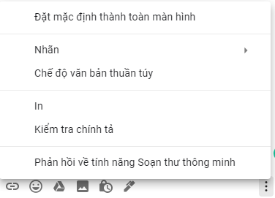
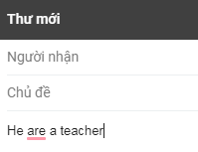
* Sử dụng công cụ kiểm tra lỗi chính tả trong nội dung thư
B1: Trong màn hình soạn thư kích chọn dấu
B2: Những văn bản viết sai sẽ được bôi (gạch) đỏ
B3: Muốn sửa kíchđúp vào văn bản
→kiểm tra chính tả

Slide 7
THỰC HÀNH
Kiểm tra lỗi chính tả trong bức thư em vừa soạn.
Gửi thư sau khi đã soát hết các lỗi chính tả.

Slide 8
Bài 2: Tớ liên lạc được với mọi người ở khắp mọi nơi trên thế giới
Tuần 12: TẠO VÀ GỬI THƯ (Tiếp)
Biết chữ kí điện tử là gì
Công dụng của chữ kí điện tử

Slide 9
ÔN TẬP KIẾN THỨC CŨ
Nêu các bước kiểm tra lỗi chính trả trong nội dung thư?

Slide 10
- Chữ kí điện tử là thông tin đi kèm theo dữ liệu (văn bản, hình ảnh, video…) nhằm mục đích xác định người chủ của dữ liệu đó.
- Chữ kí điện tử được sử dụng trong các giao dịch điện tử
- Cần đảm bảo các chức năng:
Xác định được người chủ của một dữ liệu nào đó: văn bản, ảnh, video,… dữ liệu đó có bị thay đổi hay không

Slide 11
* Chữ kí điện tử có lợi ích gì?
- Đảm bảo an toàn bảo mật thông tin
- Đảm bảo tính pháp lý trong giao dịch điện tử
- Ngăn chặn khả năng giả mạo
Vì sau khi tài liệu điện tử đã được ký số thì không có cách nào thay đổi được, bởi mọi thay đổi dù lớn hay nhỏ đều sẽ bị phát hiện nhờ công nghệ mã hóa công khai. Khi tài liệu bị thay đổi nội dung hay chữ ký số, khóa công khai sẽ không còn tương thích với bí mật nữa, đồng nghĩa với việc người nhận sẽ không thể sử dụng khóa công khai để giải mã tài liệu. Điều này có nghĩa là một khi đã ký số, tài liệu sẽ không có cơ hội thay đổi cho dù là một phần hay toàn bộ nội dung
- Xác định được nguồn gốc của văn bản
- Tiết kiệm thời gian xử lý văn bản hành chính
Thay vì phải in tài liệu lưu trữ và ký tay từng văn bản, người dùng hoàn toàn có thể ký hàng loại văn bản điện tử trên máy tính và gửi trực tiếp đi thông qua môi trường internet

Slide 12
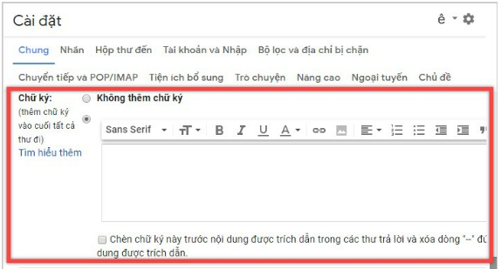
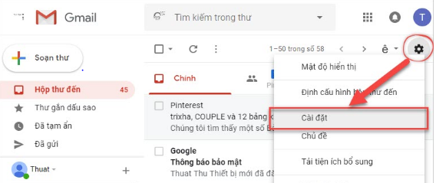
* Cách tạo chữ kí điện tử
1. Tạo chữ kí Gmail
- Bc1: Mở Gmail → góc bên phải hình bánh răng →cài đặt
- Bc2: tìm đến mục chữ ký→ tạo→ok

Slide 13
2. Vào trang web để tạo chữ ký online miễn phí
https://wikici.com/tao-chu-ky-online

Slide 14
THỰC HÀNH
Tạo chữ kí điện tử của em bằng gmail và bằng web online.

Slide 15

HƯỚNG DẪN VỀ NHÀ
Ôn tập lại các kiến thức về tạo và gửi thư
Phân biệt ý nghĩa của CC, BCC, Reply/Reply all và Forward

